Slide 1

RESPUESTA EN FRECUENCIA
ASIGNATURA:
Fundamentos de Circuitos Analógicos
DOCENTE:
Lizeth cortés

Slide 2
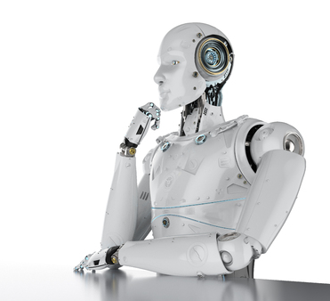
CONTENIDO
Diagramas de Bode
Tipos de Filtros
Capacitancias Parásitas (Respuesta en frecuencia Alta)
Capacitancias de Acople (Respuesta en frecuencia Baja)
Respuesta en Frecuencia de los Amplificadores.

Slide 3
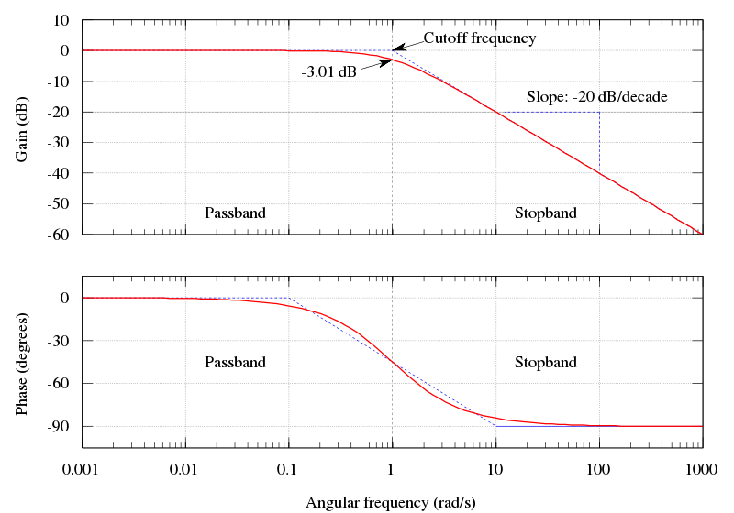
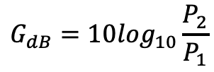

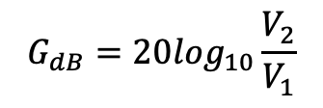
DIAGRAMA DE BODE
Un diagrama de Bode es una representación gráfica que sirve para caracterizar la respuesta en frecuencia de un sistema.
La frecuencia de corte equivale a la caída en un 30% de la señal, lo cual corresponde a -3dB.
Normalmente consta de dos gráficas separadas, una que corresponde con la magnitud de dicha función y otra que corresponde con la fase.
Es una herramienta muy utilizada en el análisis de circuitos en electrónica, siendo fundamental para el diseño y análisis de filtros y amplificadores.
Decibelios (dB): Es una unidad que se utiliza para expresar la relación entre dos valores de tensión y potencia eléctrica. No es una unidad de medida.
La frecuencia se da en escala logarítmica.
$$G_{dB}=10\log_{10}\frac{P_{2}}{P_{1}}$$
$$G_{dB}=20\log_{10}\frac{V_{2}}{V_{1}}$$
$$G_{dB}=20\log_{10}|A_{v}|$$

Slide 4
FILTROS
Un Filtro electrónico es un elemento que deja pasar señales eléctricas a través de él, a una cierta frecuencia o rangos de frecuencia mientras previene el paso de otras, pudiendo modificar tanto su amplitud como su fase. Es un dispositivo que separa, pasa o suprime un grupo de señales de una mezcla de señales.
CLASIFICACIÓN DE LOS FILTROS
LA GANANCIA
Filtros Activos
Filtros Pasivos
LA FRECUENCIA
Filtro Pasa Bajo
Filtro Pasa Alto
Filtro Pasa Banda

Slide 5
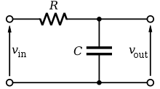
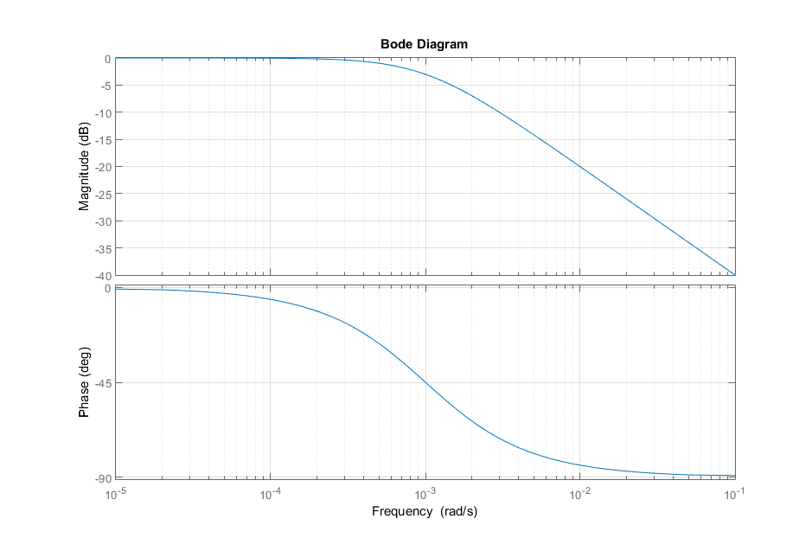
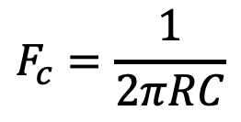
FILTROS
FILTROS PASA BAJOS (LPF): Es aquel que permite el paso de frecuencias por debajo de la frecuencia de corte.
-3dB Punto de Corte
Fc
$$F_{c}=\frac{1}{2πRC}$$
Frecuencia (Hz)

Slide 6
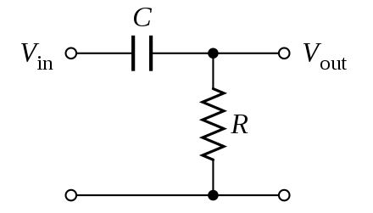
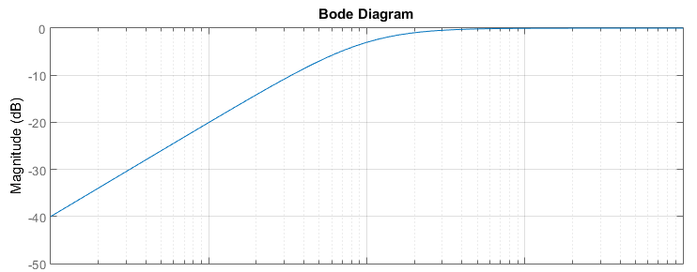
FILTROS
FILTROS PASA ALTOS (HPF): Es aquel que permite el paso de frecuencias por encima de la frecuencia de corte.
-3dB Punto de Corte
Fc
$$F_{c}=\frac{1}{2πRC}$$
Frecuencia (Hz)

Slide 7
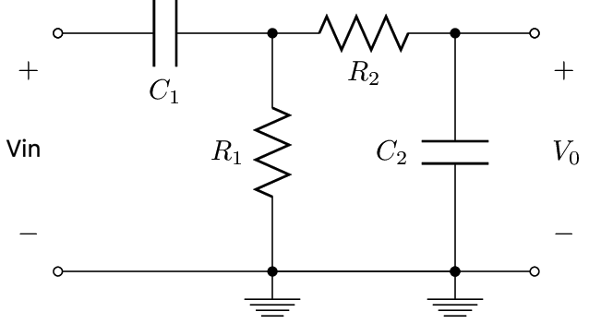
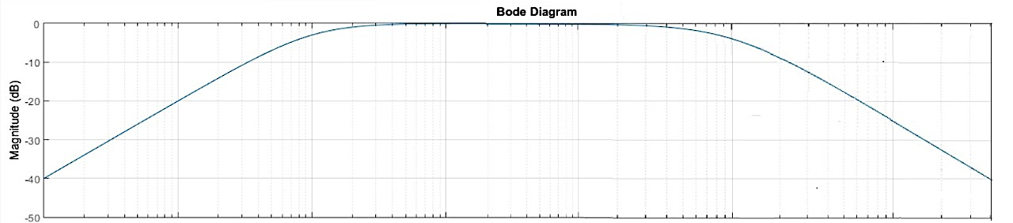


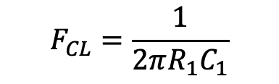
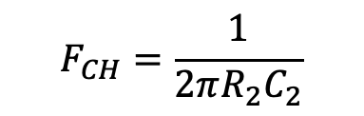
FILTROS
FILTROS PASA BANDA (BPF): Son aquellos que permiten el paso de componentes frecuenciales comprendidos entre una frecuencia de corte superior y otra inferior.
$$F_{CL}$$
$$F_{CH}$$
$$F_{CL}=\frac{1}{2πR_{1}C_{1}}$$
$$F_{CH}=\frac{1}{2πR_{2}C_{2}}$$

Slide 8
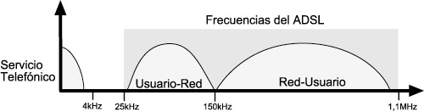
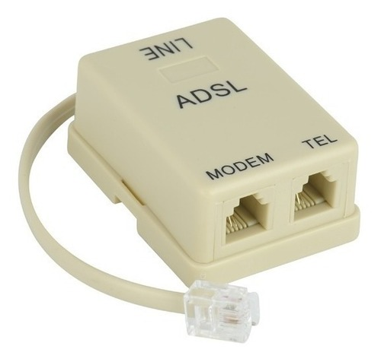
ejercicios
Diseñe un filtro que elimine las frecuencias superiores a 200kHz.
Se tiene un cable telefónico ofreciendo servicios de internet y telefonía, a ese servicio se le conoce como ADSL y funciona como se observa en la imagen. Cada vez que timbra el teléfono se daña la señal de internet. Diseñe un filtro que dé solución al problema presentado.
Se desea sintonizar en un radio de FM la emisora UIS estéreo. Diseñe un filtro para la antena con un ancho de banda de 400kHz.

Slide 9
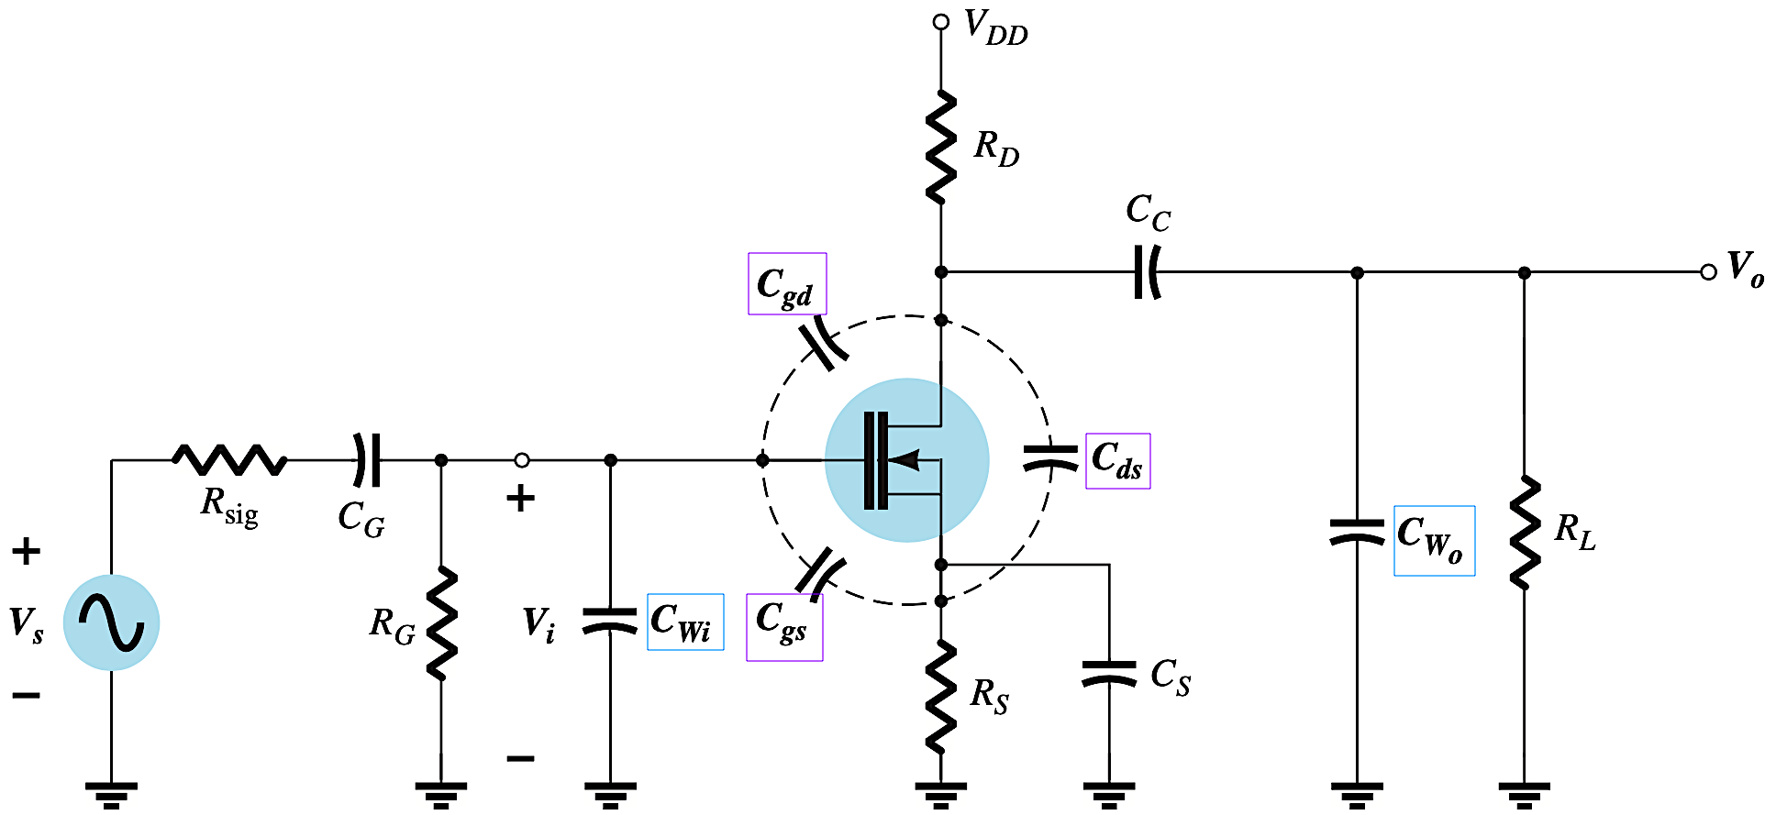
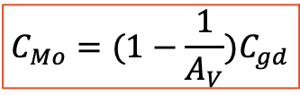

CAPACITANCIAS PARÁSITAS (Respuesta en frecuencia Alta)
La operación de los transistores se ve limitada a alta frecuencia debido a sus capacitancias internas. Estas son conocidas como:
Capacitancias parasitas en los terminales.
Capacitancias de cableado.
Capacitancias Miller de entrada y salida: Es producida por la amplificación de la capacitancia entre los terminales de entrada y salida.
$$C_{Mi}=(1−A_{V})C_{gd}$$
$$C_{Mo}=(1−\frac{1}{A_{V}})C_{gd}$$

Slide 10
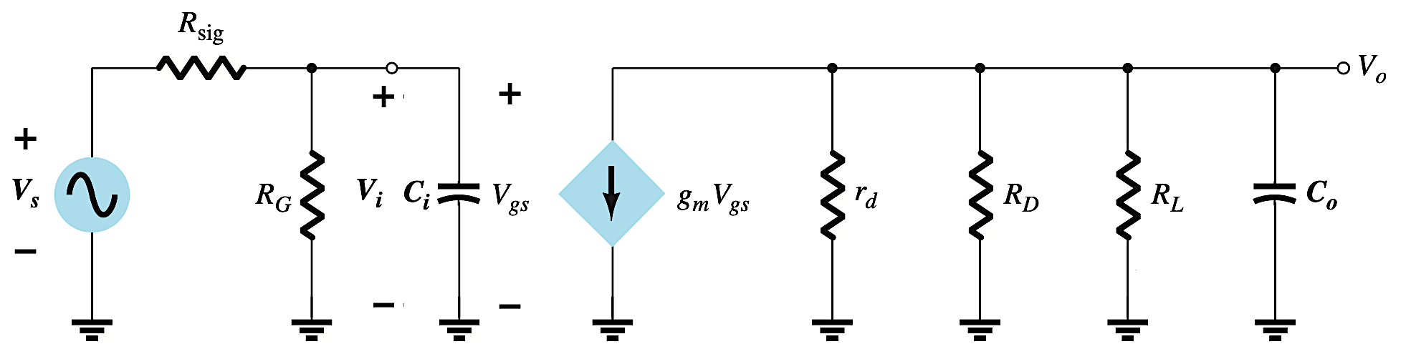
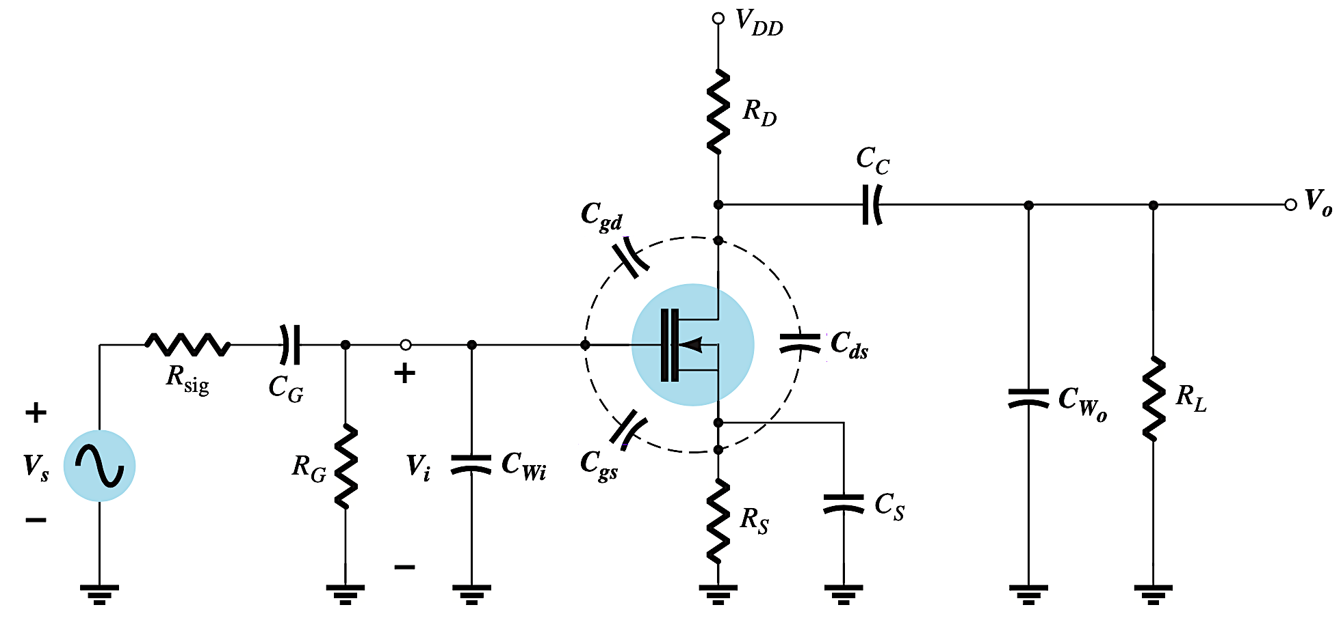


CAPACITANCIAS PARÁSITAS (Respuesta en frecuencia Alta)
ANÁLISIS EN PEQUEÑA SEÑAL
$$C_{i}=C_{Wi}+C_{gs}+C_{Mi}$$
$$C_{o}=C_{Wo}+C_{ds}+C_{Mo}$$

Slide 11
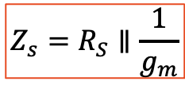


CAPACITANCIAS DE ACOPLE (Respuesta en frecuencia BAJA)
La operación de los transistores se ve limitada a baja frecuencia debido a sus capacitancias de acople.
$$Z_{i}=R_{sig}+R_{G}$$
$$Z_{o}={(R}_{D}∥r_{d})+R_{L}$$
$$Z_{s}=R_{S}∥\frac{1}{g_{m}}$$

Slide 12
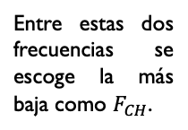
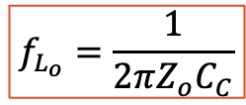
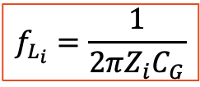

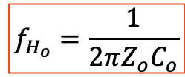
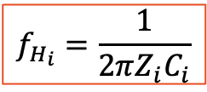
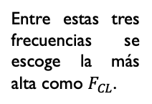
RESPUESTA EN FRECUENCIA DE LOS AMPLIFICADORES
Entre estas dos frecuencias se escoge la más baja como $F_{CH}$.
$$f_{H_{i}}=\frac{1}{2πZ_{i}C_{i}}$$
$$f_{H_{o}}=\frac{1}{2πZ_{o}C_{o}}$$
$$f_{L_{i}}=\frac{1}{2πZ_{i}C_{G}}$$
Entre estas tres frecuencias se escoge la más alta como $F_{CL}$.
$$f_{L_{o}}=\frac{1}{2πZ_{o}C_{C}}$$
$$F_{CL}$$
$$F_{CH}$$
$$f_{L_{s}}=\frac{1}{2πZ_{S}C_{S}}$$

Slide 13







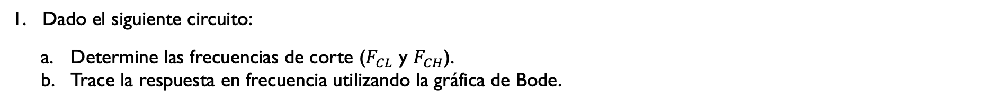











ejercicios
Dado el siguiente circuito:
Determine las frecuencias de corte ($F_{CL}$ y $F_{CH}$).
Trace la respuesta en frecuencia utilizando la gráfica de Bode.
Parámetros del circuito:
$$V_{P}=−4V$$
$$I_{Dss}=8mA$$
$$V_{DD}=20V$$
$$C_{G}=0.01μF$$
$$C_{C}=0.5μF$$
$$C_{S}=2μF$$
$$R_{sig}=10kΩ$$
$$R_{G}=1MΩ$$
$$R_{D}=4.7kΩ$$
$$R_{S}=1kΩ$$
$$R_{L}=2.2kΩ$$
$$r_{d}=∞Ω$$
$$C_{gd}=2pF$$
$$C_{gs}=4pF$$
$$C_{ds}=0.5pF$$
$$C_{wo}=6pF$$
$$C_{wi}=5pF$$
$$A_{V}=−3$$

